Slide 1

Unit test
Author: KienDT

Slide 2
Unit Test Là gì
Unit test kiểm thử các đơn vị nhỏ nhất trong mã nguồn như method, class, service...

Slide 3
Tại sao lại cần unit test?
- Kiểm soát được các thay đổi
- Biết được những hành vi mong muốn và không mong muốn của code
- Bộc lộ những sai sót trong mã nguồn

Slide 4
Nguyên tắc
Unit Test chỉ thực sự đem lại hiệu quả khi:
Được vận hành lặp lại nhiều lần
Tự động hoàn toàn
Độc lập với các Unit Test khác.

Slide 5
Yêu cầu
Chạy nhanh
Chạy độc lập giữa các test case, không phụ thuộc vào thứ tự kiểm thử
Sử dụng data dễ đọc, dễ hiểu
Sử dụng dữ liệu thực tế có thể
Test case đơn giản, dễ đọc, dễ bảo trì
Phản ảnh đúng hoạt động của module

Slide 6

Unit Test Trong Angular

Slide 7
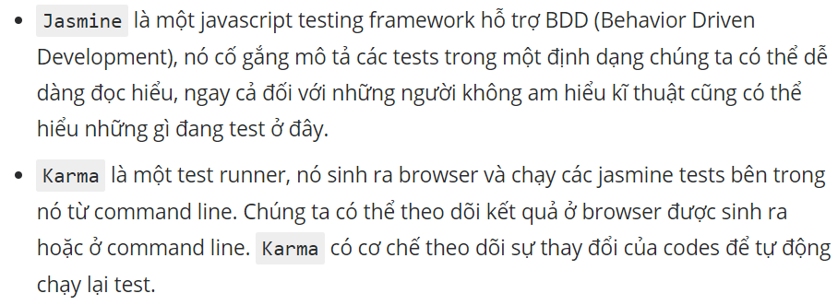
SET up
Angular project sử dụng framework Jasmine và testing tool là Karma để thực hiện kiểm thử.
Angular CLI tự động config karma và jasmine khi khởi tạo project (karma.conf.js, test.js)

Slide 8
Set up
CLI tự động tạo file .spec.ts khi khởi tạo một component, service, pipe…
Nếu muốn tự tạo file test thì phần extension bắt buộc của file test phải là .spec.ts

Slide 9
Set up
ng test
options:
Xem thêm tại https://angular.io/cli/test
--codeCoverage = true | false | Output a code coverage report.
--watch= true | false | Run build when files change.

Slide 10
Cấu trúc
Test case: được định nghĩa bằng it() method
Test suit: được định nghĩa bằng describe() method, là nhóm các test case có quan hệ với nhau
Mỗi test case thường được chia làm 3 phần: setup, run và assert
- setup: khởi tạo các giá trị, tạo kết nối, config…
- run: chạy unit cần test
- assert: kiểm tra kết quả

Slide 11
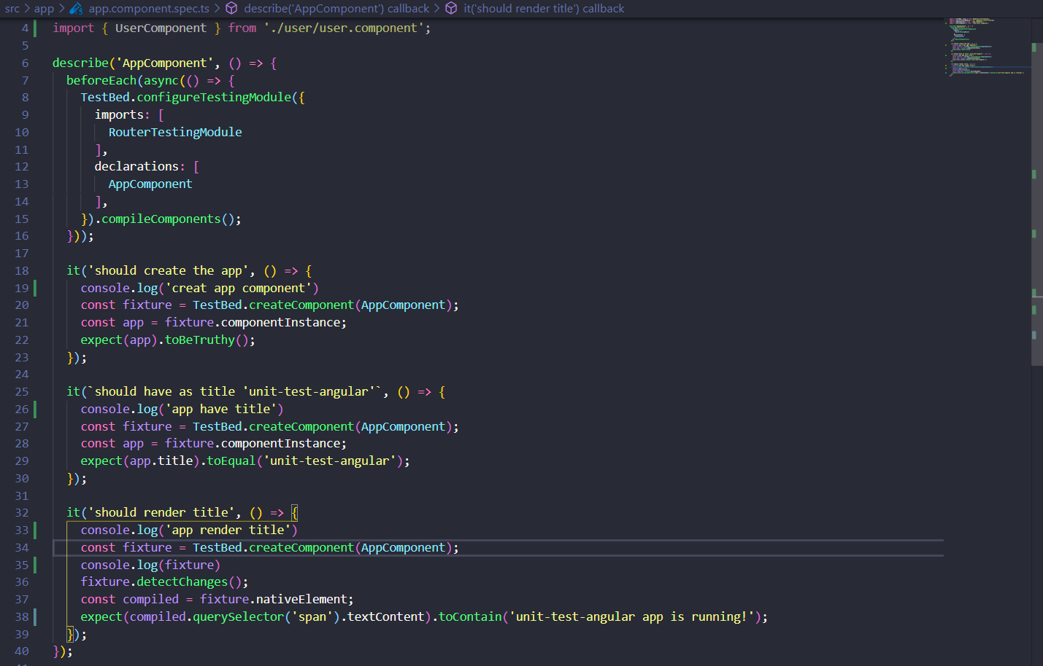
Cấu trúc

Slide 12
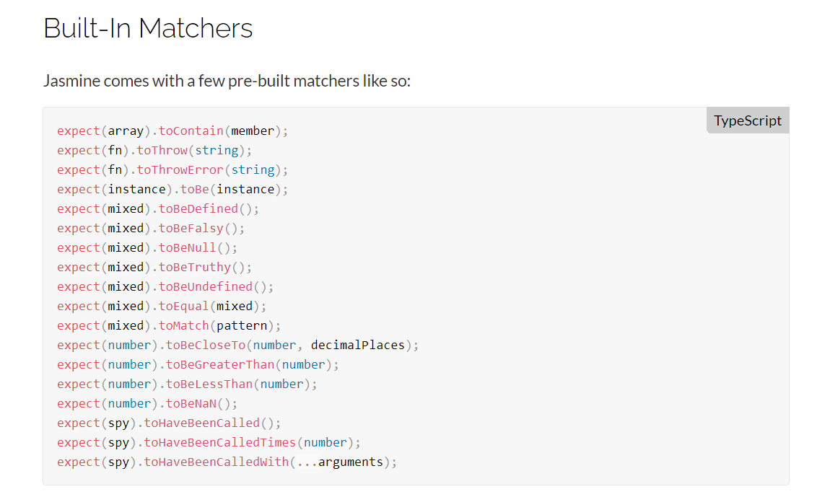
Các matchers thường dùng

Slide 13
Disable và focus test
Disable test bằng cách thêm x vào trước các hàm test.
Focus test bằng cách thêm f vào trước các hàm test.

Slide 14
Các công cụ thường dùng
TedBed: là một interface của Angular testing framework, có tác dụng khởi tạo môi trường và cung cấp các phương thức cần thiết để thực hiện unit test
TedBed.configureTestModule(module): tạo module test (do unit test là isolation)
TedBed.createComponent(ComponentName): tạo component fixture
…
ComponentFixture<ComponentName>: truy cập vào component class, component template cần test (thực chất là một wrapper cho component class và template)

Slide 15
Các công cụ thường dùng
Công dụng của testbed:
Test sự tương tác giữa component class và template
Nhận biết dễ dàng các thay đổi
Cho phép test và sử dụng dependence injection
Cho phép sử dụng NgModule config khi test

Slide 16
Các công cụ thường dùng
Spy: là một class của Jasmine framework, cho phép chúng ta mock giá trị trả về của một lớp, hàm hoặc đối tượng. Có 3 cách để khởi tạo một spy: spyOn(), jasmine.createSpy() và jasmine.createSpyObj().
Các hàm thường dùng (SpyStragety method)
- callThrought()
- returnValue()
- callFake()
- resolveTo()…

Slide 17
Các công cụ thường dùng
async() + whenStable() và fakeAsync() + tick()
Dùng để test async code

Slide 18
Test service with Dependence
Real service
Fake service
Test with spy
TetsBed

Slide 19
Test component
TestBed để tạo test module
Sử dụng ComponentFixture để giao tiếp giữa component class và template

Slide 20
Các module khác
Pipe
Directives
Form
Http
Routing: sử dụng RouteTestingModule

Slide 21
Tham khảo
https://jasmine.github.io/api/edge/Spy.html
https://codecraft.tv/courses/angular/unit-testing/angular-test-bed/#
https://angular.io/guide/testing

